Slide 1
Путешествие на остров Ула-Олэ
Автоматизация звука [л] в слогах
Составила Т. Л. Вербицкая,
учитель-логопед
МБДОУ №179 г. Кемерово

Slide 2
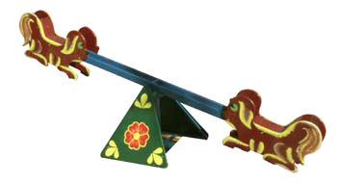
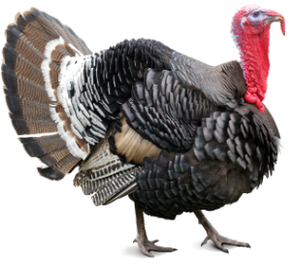
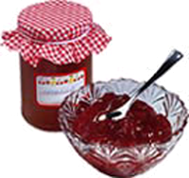
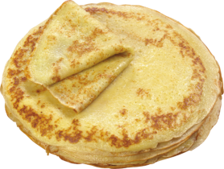
Артикуляционная гимнастика
Сегодня мы отправимся в путешествие на нашем самолетике, но сначала подготовимся (щелкайте мышкой ):
Испечем блинчики 
Поедим их с вкусным вареньем 
Не укачает ли? – Покачаемся на качелях! 
Пройдем на посадку важной походкой, как индюк. 

Slide 3
Построим трап!
Прибивай доску только тогда, когда прозвучит слово, в котором слышится море
(щелкать мышкой после каждого правильного ответа):
моряк, морской, мороз, морячка, Марина, заморский, морозный, мороженое, приморье.

Slide 4
Как гудит самолет?
Помоги ему взлететь!
Произноси звук [л] в конце каждого слова: за.., ме.., по.., сту.., сто.., пена.., факе.., вокза.., футбо.. .
Наш самолет взлетел, погуди вместе с ним:
Л — гудящий звук:
Л-л-л, л-л-л, л-л-л, л-л-л.
самолет летит на юг…

Slide 5
Поздоровайся с самолетами
(Щелкайте мышкой, чтобы появлялись самолеты)

Slide 6
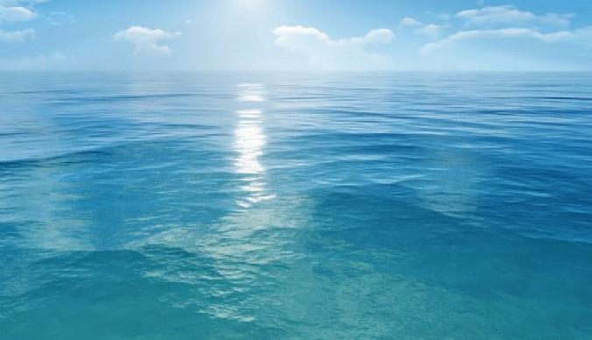
Внимание! Мы подлетаем к острову Ула-Олэ!
Он находится прямо в открытом море! Уже слышно, как плещутся волны:
Лла-лла, ллэ-ллэ, ллы-ллы, лло-лло, ллу-ллу

Slide 7
Над островом кружат чайки
Они кричат:
алла – алла, алла – алла
эллэ – эллэ…
ыллы…
олло…
уллу…

Slide 8
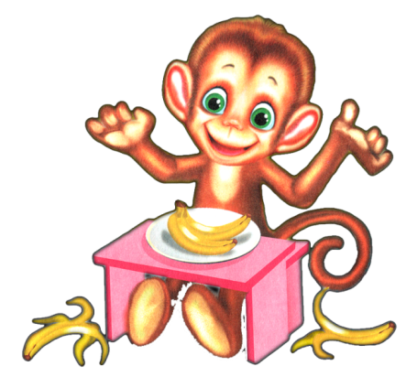
А кто нас встречает? Обезьянка!
Она сначала испугалась:
Лы-лы-лы-лы-лы-лы-лы
Лэ-лэ-лэ-лэ-лэ-лэ-лэ

Slide 9
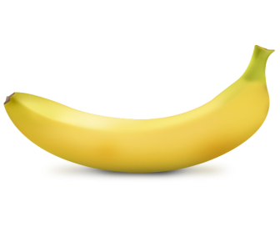
А потом удивилась:
Ло-ло-ло-ло-ло-ло-ло
Лу-лу-лу-лу-лу-лу-лу

Slide 10
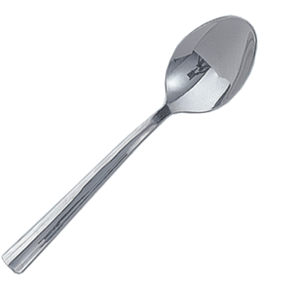
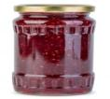
Угостим ее вкусным вареньем!
Обезьянка обрадовалась:
Ла-ла-ла-ла-ла-ла-ла
Лэ-лэ-лэ-лэ-лэ-лэ-лэ

Slide 11
Отдохнем – позагораем!

Slide 12
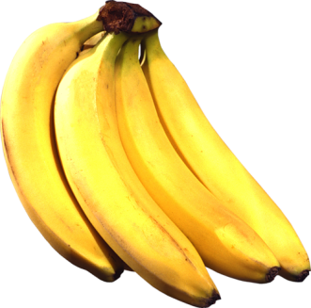
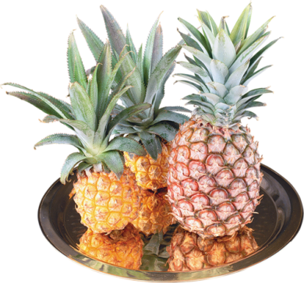
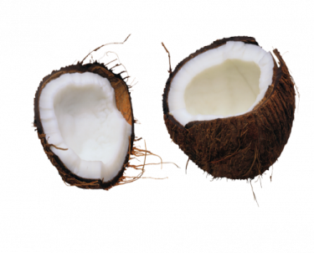
Подскажем обезьянке!
Обезьянке задумалась, а какое варенье у нее получится:
Из бананов? – Банановое!
Из ананасов?..
Из кокосов?..

Slide 13
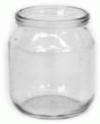
Обезьянка ест, да причмокивает!
Ла-ла-ла
Лэ-лэ-лэ
Лы-лы-лы
Ло-ло-ло
Лу-лу-лу

Slide 14
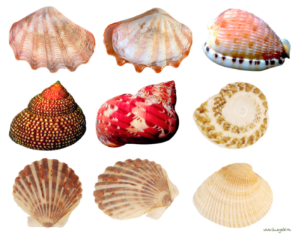
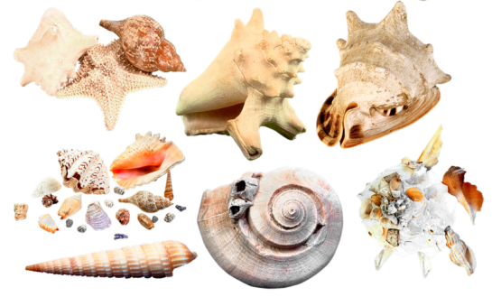
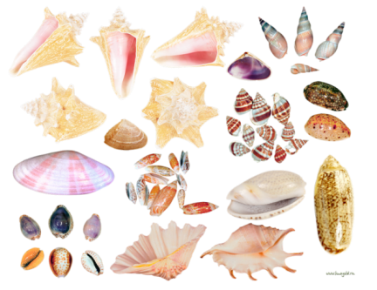
Собери на память
Возьмем только те ракушки, которые скажут нам слова со звуком [л]:
волны, море, песок, солнышко, остров, обезьяна, облако, плавать

Slide 15
Обезьянка хочет показать нам свои сокровища!
Произнеси «ла» в конце слов: ю-…ла, пи-…ла, зо-…ла, пче-…ла, аку-…ла.

Slide 16
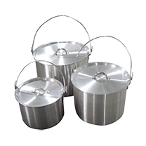
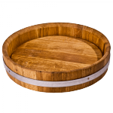
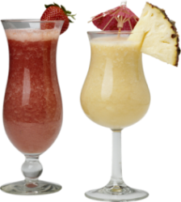
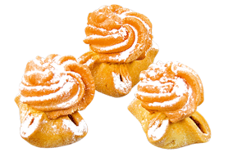
И это не всё!
Произнеси «лы» в конце слов: ви-…лы, уз-…лы, кот-…лы, пена-…лы, бока-…лы.

Slide 17
У неё ещё что-то есть!
Произнеси «ло» в конце слов: сед-…ло, вес-…ло, поме-…ло, увеличительное стек-…ло.

Slide 18
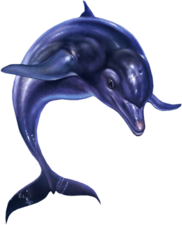
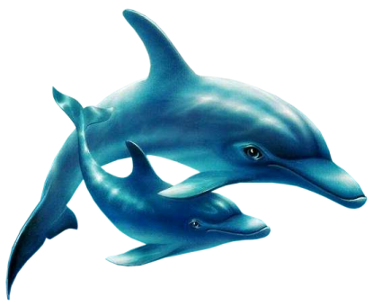
Найди двух одинаковых дельфинов
Дельфины играют и
с плеском выпрыгивают из воды:
алл-алл…, олл-олл…, ылл-ылл.., улл…
элл-элл..., илл-илл..., олл-олл…, улл…

Slide 19
Пора возвращаться домой!
Садимся в самолет и берем курс домой.
А какой звук помогал тебе сегодня в этом путешествии?

Slide 20
Последи за тучкой!
Поморгай глазками!

Slide 21
Источники
Железнова, Е.С. Веселая логоритмика. Игры для здоровья [Звукозапись]. – М. : Весть-ТДА, 2007. – 1 эл. опт. диск. (Развивалочки) № 40.
Железновы С. и Е. Музыкальный букварь. [Звукозапись]. – М. : Новый Диск, 2007. - 1 эл. опт. диск. (Развивалочки) №№ 72, 78, 80.
Музыкальная композиция «Шум моря». – http://muztune.com
Песенка козлят из мультфильма «Волк и семеро козлят на новый лад» Ю. Энтина. – http://get-tune.net
Иллюстрации: http://images.yandex.ru

